Slide 1
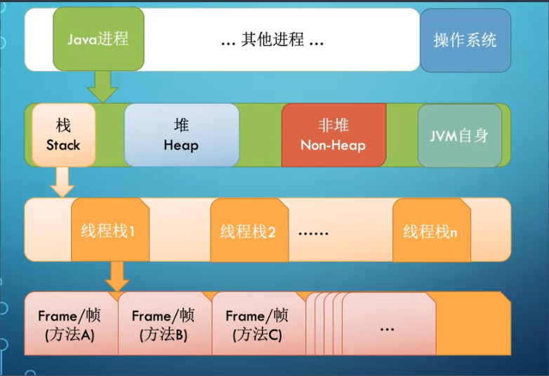

Slide 2
画一张图，展示Xmx,Xms,Xmn,Meta,DirectMemory,Xss这些内存参数的关系；

